Slide 1
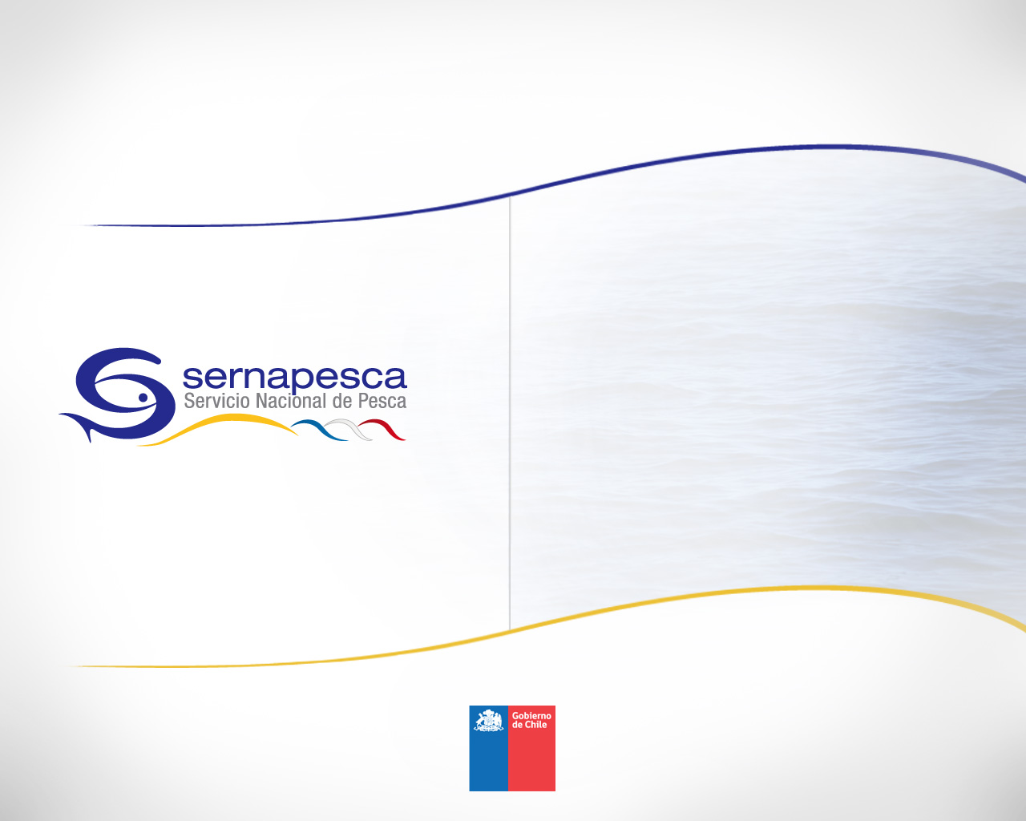
Servicio Nacional de Pesca y Acuicultura
Dirección Regional de Magallanes y Antártica Chilena
Principales Regulaciones en la Pesquería de Bacalao de profundidad (Dissostichus eleginoides)
24 de Septiembre 2015

Slide 2
Política Pesquera
Directrices y lineamientos destinados a orientar a los organismos competentes en materia pesquera en la consecución del objetivo de lograr el uso sustentable de los recursos hidrobiológicos, a través de la aplicación del enfoque precautorio, de un enfoque ecosistémico en la regulación pesquera y la salvaguarda de los ecosistemas marinos en que existan esos recursos (Artículo 2º Nº 64 de la Ley General de Pesca y Acuicultura, incorporado por la Ley 20657/2013)
Uso Sustentable
1

Slide 3

Fiscalización de la Política Pesquera
Normativa Pesquera
Decreto con Fuerza de Ley N° 5/1983 (Ley Orgánica del Servicio Nacional de Pesca y Acuicultura).
Ley N° 18.892/1998, Ley General de Pesca y Acuicultura, cuyo texto refundido, coordinado y sistematizado fue fijado por Decreto N° 430/1991.
Decreto Ley N° 2.222/1978, Ley de Navegación.
Normas nacionales con rango legal
2

Slide 4
Fiscalización de la Política Pesquera
Normativa Pesquera
Convención de las Naciones Unidas sobre el derecho del mar (CONVEMAR). Adherida por Chile mediante Decreto N° 1.393/1997.
Convención sobre la Conservación de los Recursos Vivos Marinos Antárticos (CCRVMA). Promulgada en Chile por Decreto N° 662/1981.
Acuerdo para promover el Cumplimiento de las Medidas Internaciones de Conservación y Ordenación por los Buques pesqueros que pescan en Alta Mar. Promulgado en Chile por Decreto N° 78/2004.
Tratados y Convenios Internacionales ratificados por el país y que se encuentran vigentes
3

Slide 5
Fiscalización de la Política Pesquera
Normativa Pesquera
4. Convención sobre Conservación y Ordenamiento de Recursos Pesqueros en Alta Mar en el Océano Pacífico Sur. Promulgada en Chile por Decreto N° 89/2012.
5. Acuerdo sobre Medidas del Estado Rector del Puerto, destinadas a Prevenir, Desalentar y Eliminar la Pesca Ilegal, No Declarado y No Reglamentada. Acuerdo ratificado por Chile el 28 de Agosto de 2012.
Tratados y Convenios Internacionales ratificados por el país y que se encuentran vigentes
4

Slide 6
Fiscalización de la Política Pesquera
Normativa Pesquera
Veda
Tamaño o Talla Mínima
Cuotas Globales y Anuales de Captura
Régimen Artesanal de Extracción
Regulación de Artes y Aparejos de Pesca
Áreas de Manejo
Establecimiento de Medidas de Administración Pesquera
5

Slide 7
Regulación Pesquería Bacalao de profundidad
Normativa Pesquería Bacalao
Decreto Exento N° 328/1992
Decreto Exento N° 273/1996
Ley General de Pesca y Acuicultura
6

Slide 8
Regulación Pesquería Bacalao de profundidad
Normativa Pesquería Bacalao
Decreto Exento N° 439/1985
Resolución Exenta N° 136/1992
Resolución Exenta N° 2153/2013.
Decreto 322/2001.
Pesquería Artesanal de Bacalao de profundidad
7

Slide 9
Regulación Pesquería Bacalao de profundidad
Normativa Pesquería Bacalao
Cuotas Globales y Anuales Licitadas de Pesca
Decreto Supremo N° 662/1981 que promulga la CCRVMA.
Resolución N° 1469/2012
Medidas de Conservación de la CCRVMA
Pesquería Industrial de Bacalao de profundidad
8

Slide 10

Regulación Pesquería Bacalao de profundidad
Comisión para la Conservación de los Recursos Vivos Marinos Antárticos (CCRVMA)
CCRVMA es una organización intergubernamental establecida por una convención Internacional, iniciada por las partes consultivas del tratado Antártico, en 1977.
La Comisión para la Conservación de los Recursos Vivos Marinos Antárticos fue fundada en 1982 por una convención internacional con el objetivo de conservar la fauna y flora marina de la Antártida.
Chile, como Parte del Tratado Antártico, la suscribe el año 1981, a través del Decreto Nº 662 del Ministerio de Relaciones Exteriores.
9

Slide 11

Regulación Pesquería Bacalao de profundidad
Comisión para la Conservación de los Recursos Vivos Marinos Antárticos (CCRVMA)
En la actualidad, los Estados Miembros de la Comisión son 25 (entre ellos Chile) y la Unión Europea. La lista de las Partes de la Convención es mantenida por Australia, en calidad de Depositario de la Convención.
Con respecto a los Estados Adheridos, estos son 11.
10

Slide 12

Regulación Pesquería Bacalao de profundidad
Comisión para la Conservación de los Recursos Vivos Marinos Antárticos (CCRVMA)
El objetivo de CCRVMA, es la conservación de los recursos vivos marinos antárticos. El término conservación incluye la utilización racional de estos.
Principios de la Convención
Área de aplicación
11

Slide 13
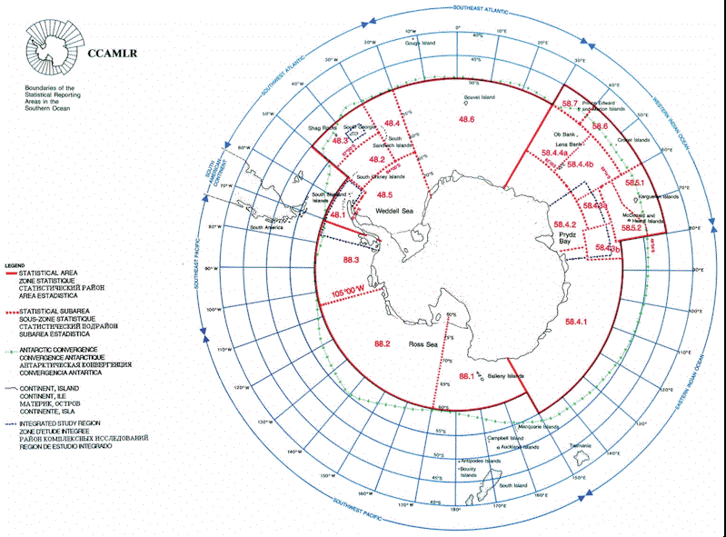
Regulación Pesquería Bacalao de profundidad
Comisión para la Conservación de los Recursos Vivos Marinos Antárticos (CCRVMA)
Áreas de la CCRVMA
12

Slide 14
Regulación Pesquería Bacalao de profundidad
Comisión para la Conservación de los Recursos Vivos Marinos Antárticos (CCRVMA)
  Cumplimiento: 9
  Notificación: 3
  Artes de pesca: 8
  Notificación de datos: 7
  Investigación y experimentos : 2
  Reducción de mortalidad incidental: 2
  Protección ambiental : 1
  Generales : 2
  Temporadas de pesca, áreas cerradas y vedas: 18
  Restricciones de capturas secundarias: 3
  Austromerluzas (bacalao): 11
  Draco rayado: 2
  Krill : 6
  Centolla : 3
Medidas de Conservación de la CCRVMA
13

Slide 15



Uso de Puerto Nacionales por naves de Pabellón extranjero
Categoría de los Puertos.
Facultades de los Estados.
14

Slide 16

Normativa Vigente
Decreto Supremo N° 123 de 2004
Aprueba la Política de Uso de Puertos Nacionales por parte de Naves Pesqueras de Bandera Extranjera que Pescan en alta mar adyacente.
15

Slide 17

Normativa Vigente
Resolución N° 1659 de 2004
Establece un procedimiento para autorizar o rechazar el ingreso a puertos chilenos a las naves pesqueras de pabellón extranjero
16

Slide 18
Normativa Vigente
Decreto Supremo N° 329 de 2009
Modifica D.S. N° 123 en el sentido de incorporar la misma reglamentación a las naves pesqueras que recibieron servicio de apoyo logístico de naves que solicitan entrar a puerto chileno.
17

Slide 19
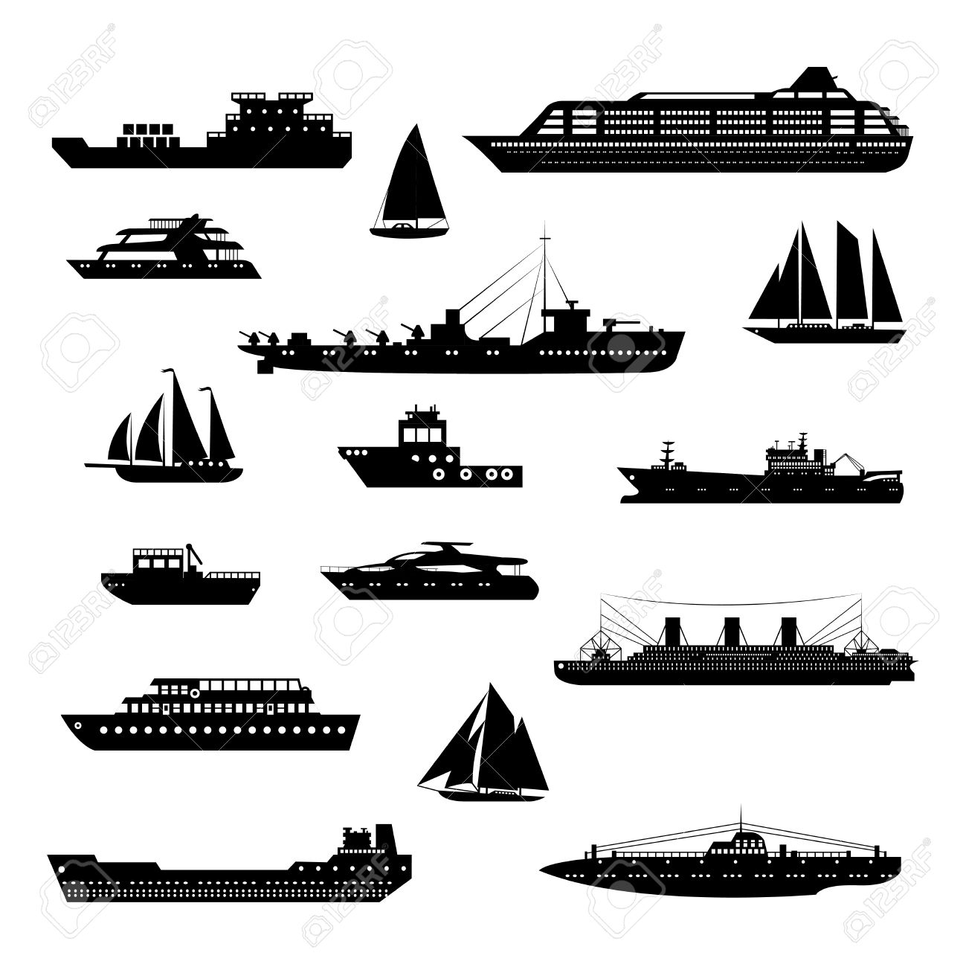
Normativa Vigente
Resolución N° 780 de 2010
Establece procedimiento para autorizar el ingreso y uso de puertos chilenos de naves que presten apoyo logístico a naves pesqueras de pabellón extranjero.
Uso de puertos nacionales
18

Slide 20
GRACIAS

